Slide 3
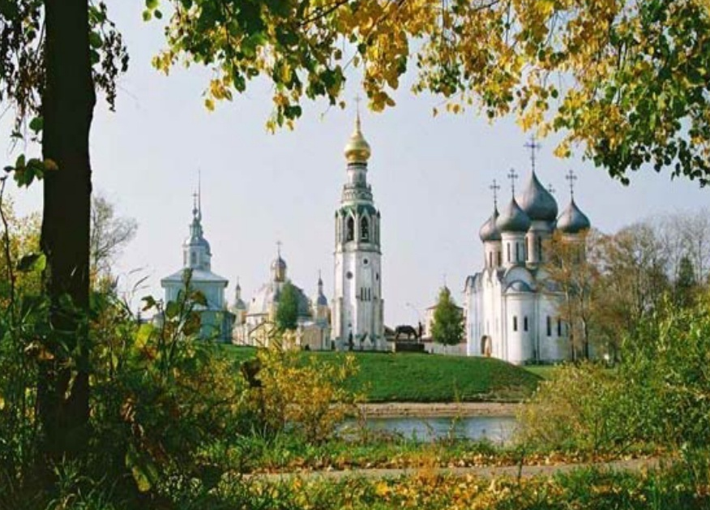
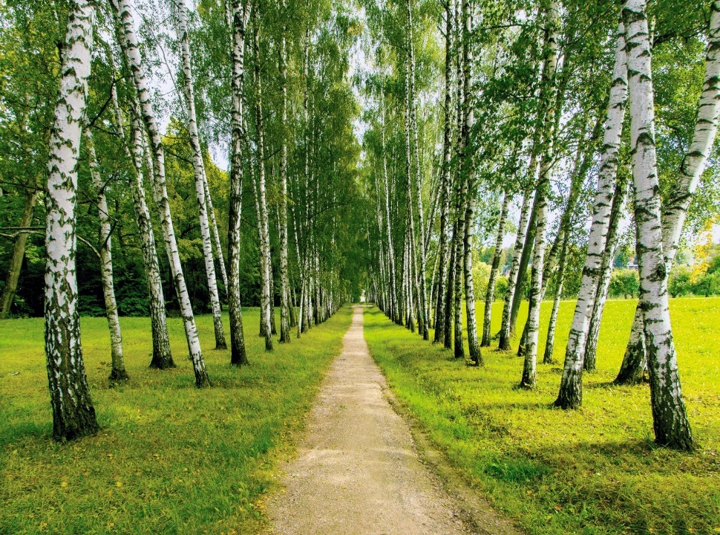
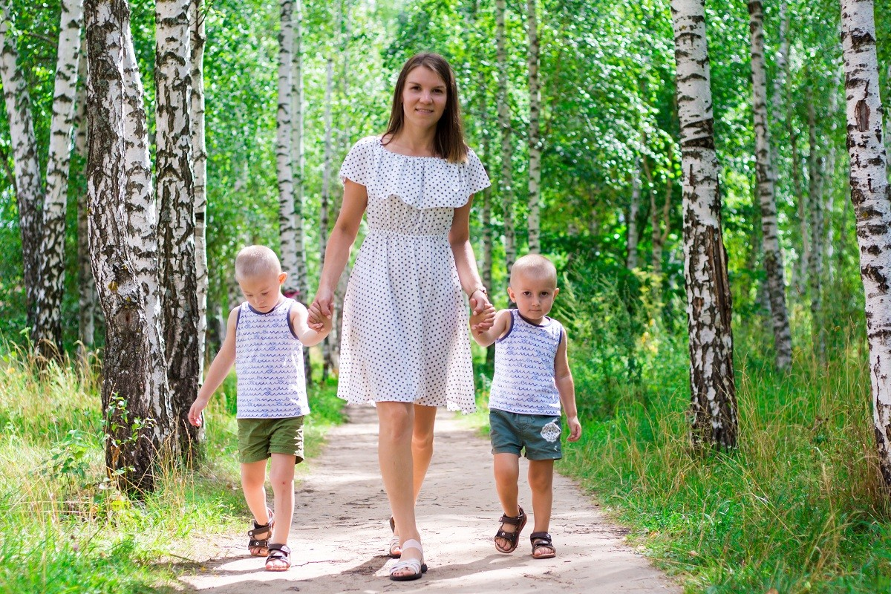

Slide 15
ИСТОРИЯ РОДНОГО КРАЯ
ГЕРБ города Кингисеппа создан в 1780 году. Зелёный геральдический щит с орлом, поднявшим вверх распущенные крылья. Орёл сидит на вершине горы, левом верхнем углу желтое солнце.
Орёл — традиционный символ бесстрашия, мудрости, победы, величия.
Солнце — символ жизненной энергии, красоты, бессмертия, гармонии.
Жёлтый цвет (золото) — символ стабильности, уважения, интеллекта.
Зелёный цвет — символ роста, здоровья, возрождения.
Чёрный цвет — символ скромности, мудрости, вечности бытия.

Slide 17
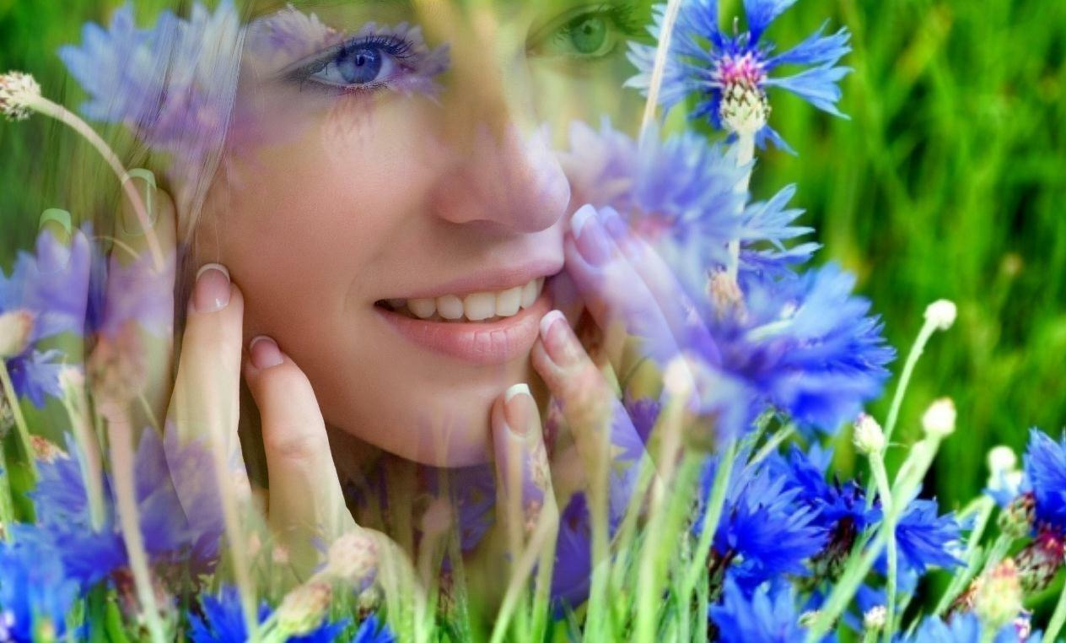
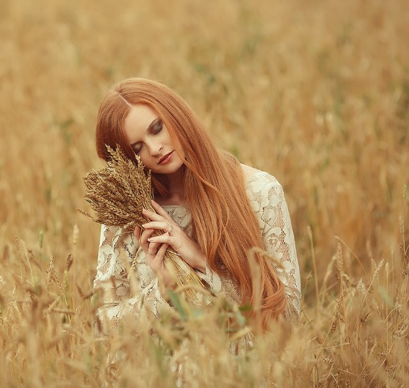
МАМА И РОДИНА ОЧЕНЬ ПОХОЖИ
Мама и Родина очень похожи: Мама - красивая, Родина тоже! Вы присмотритесь: у мамы глаза Цвета такого же, как небеса.
Мамины волосы, словно пшеница, Что на бескрайних полях колосится. Мамины руки теплы и нежны, Напоминают луч солнца они.
Если поет мама песню, то ей Вторит веселый и звонкий ручей... Так и должно быть: что дорого нам, Напоминает всегда наших мам.

Slide 18
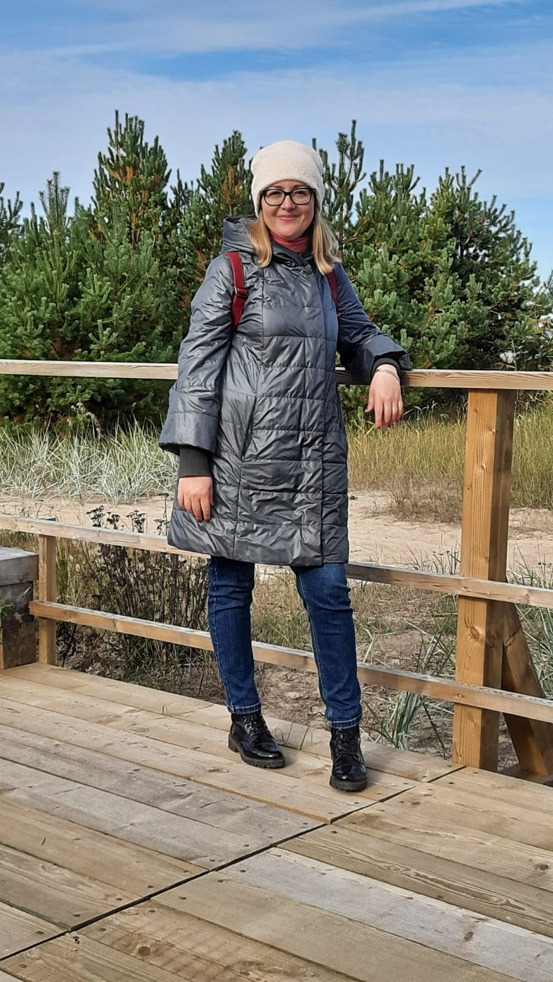

Slide 20
